Slide 1
Доклад
заместителя начальника управления надзорной деятельности и профилактической работы Главного управления
МЧС России по ХМАО-Югре
Мочиевского Сергея Владимировича
по теме: «О результатах надзора за соблюдением законодательства в области пожарной безопасности на объектах образования в 2019 году»

Slide 2
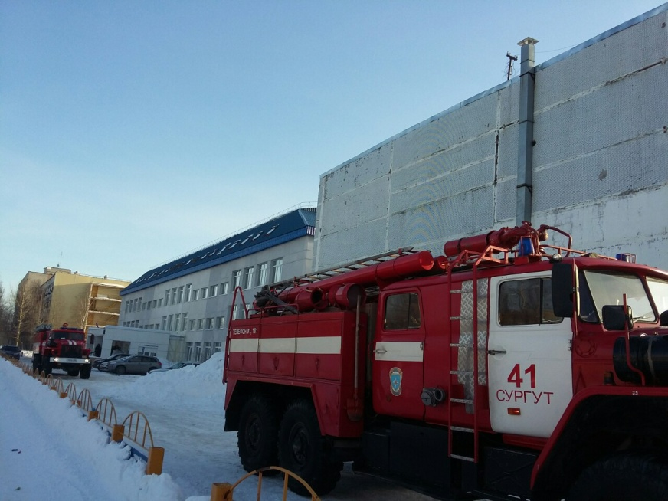
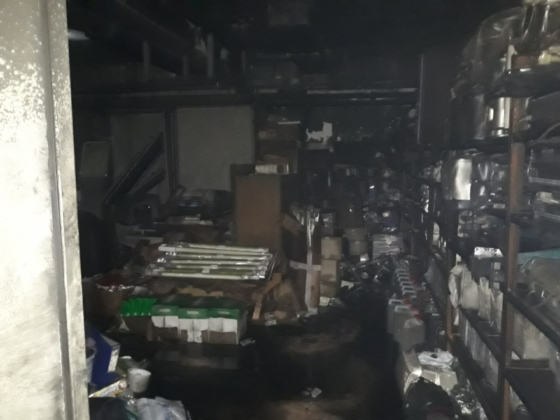
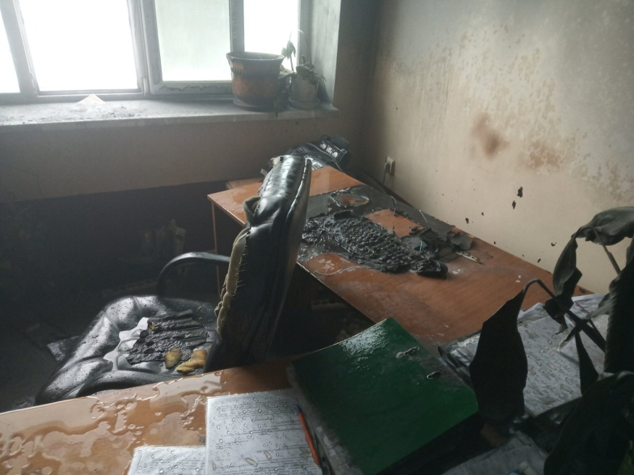
.
Пожары, произошедшие на объектах образования в 2019 году
20.03.2019 Сургутский политехнический колледж (г.Сургут)
11.04.2019 МБОУ «СОШ № 8» (г. Ханты-Мансийск)
24.10.2019 ФГБОУ ВО «Югорский государственный университет» (г. Нижневартовск)

Slide 3
Статистика пожаров на объектах образования за 2015 - 2019 годы
3
Notes:
3

Slide 4
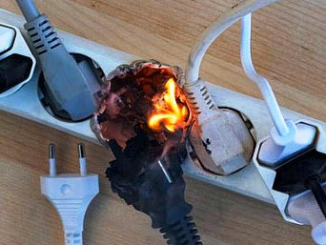
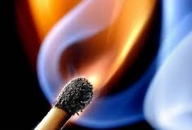
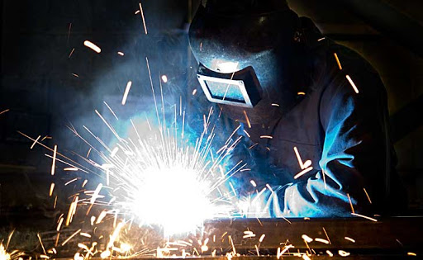
Основные причины пожаров
Нарушение правил
устройства и эксплуатации электрооборудования
Неосторожное
обращение с огнем
Нарушение правил пожарной безопасности при проведении огневых работ

Slide 5
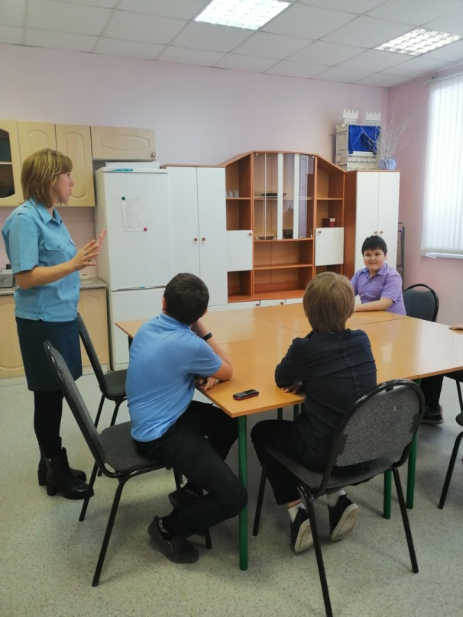
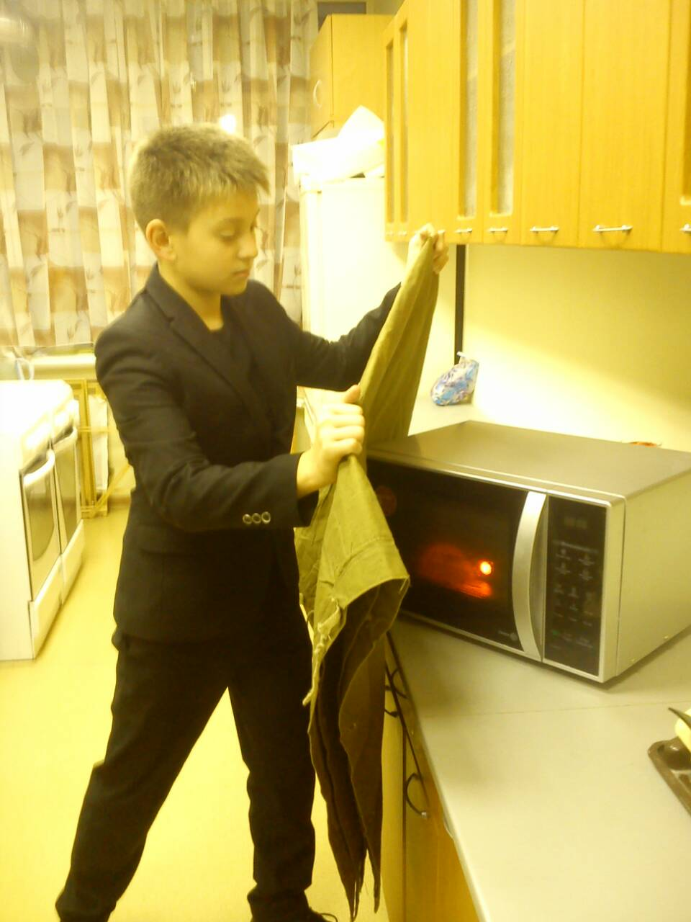
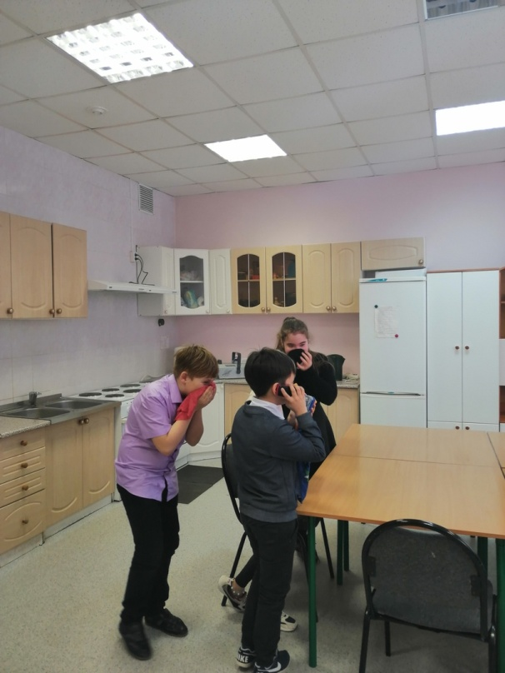
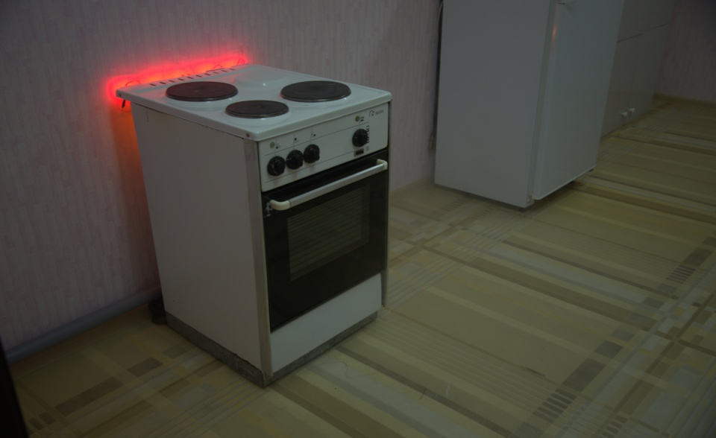
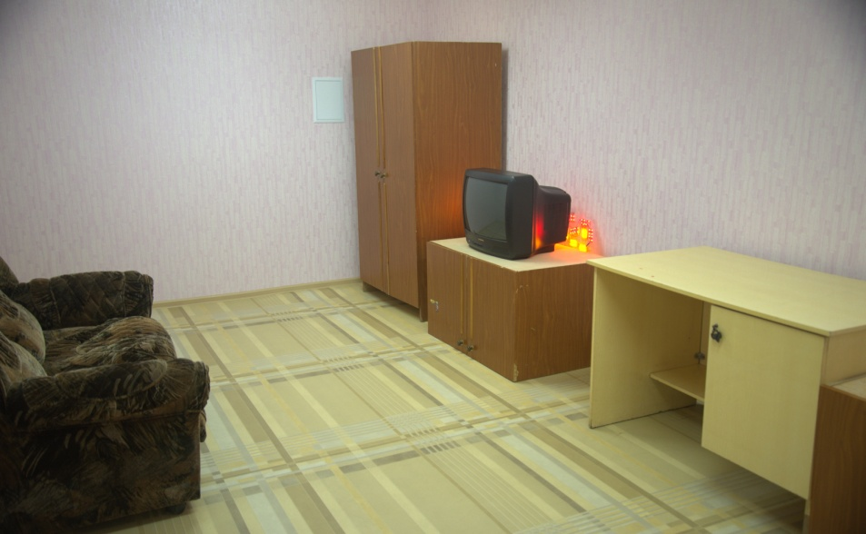
Реализация профилактических мероприятий
5
Notes:
5

Slide 6
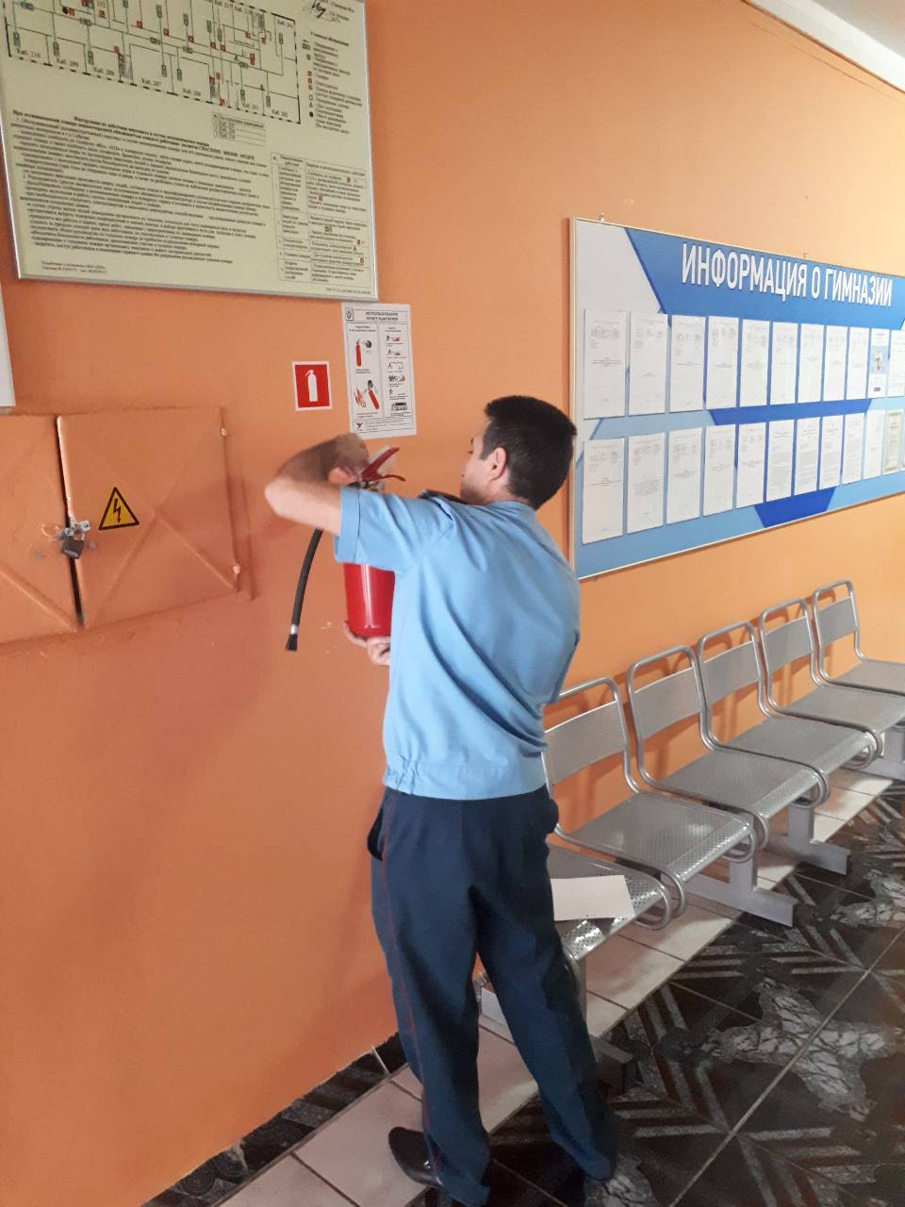
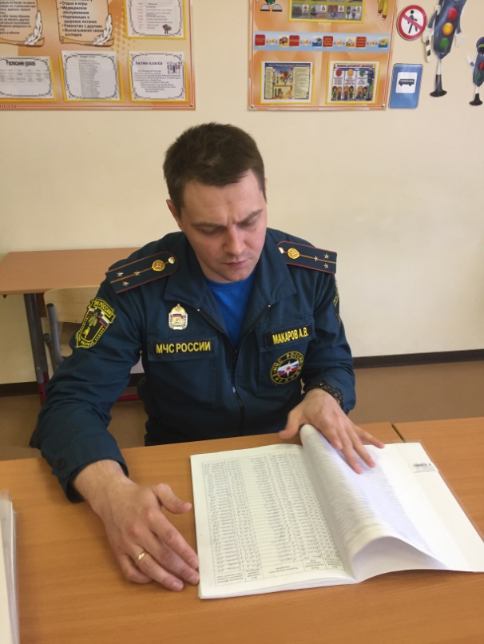
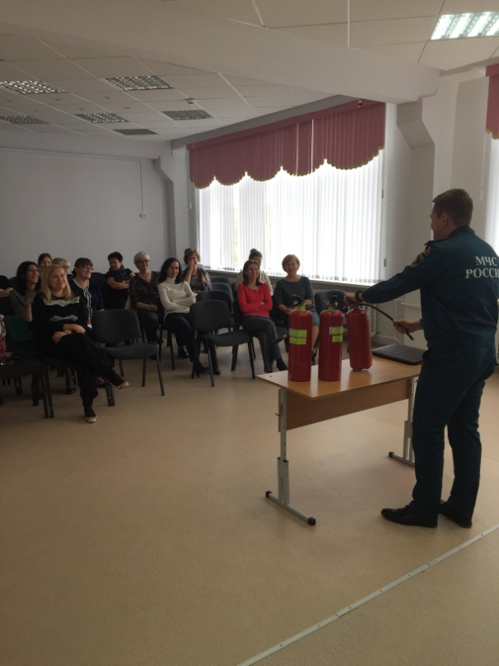
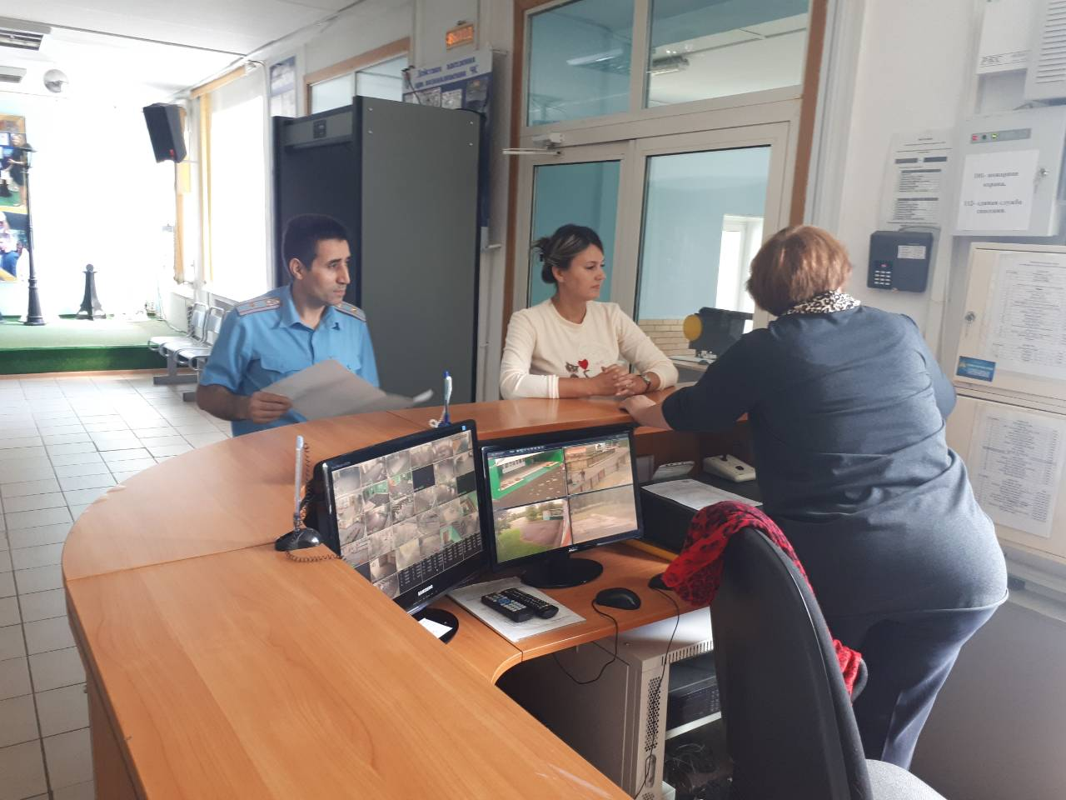
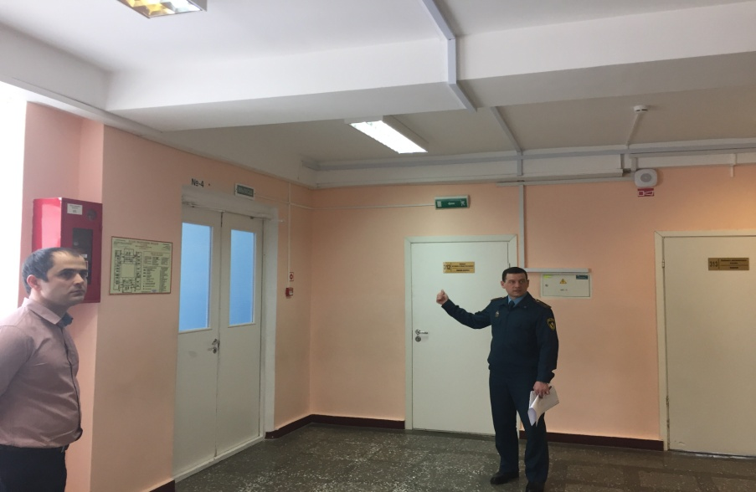
Приёмка образовательных организаций
к началу нового 2019-2020 учебного года
6
Notes:
6

Slide 7
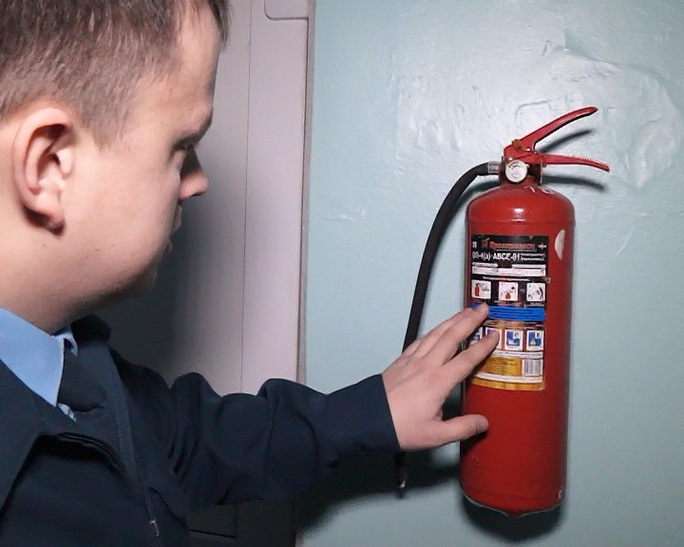
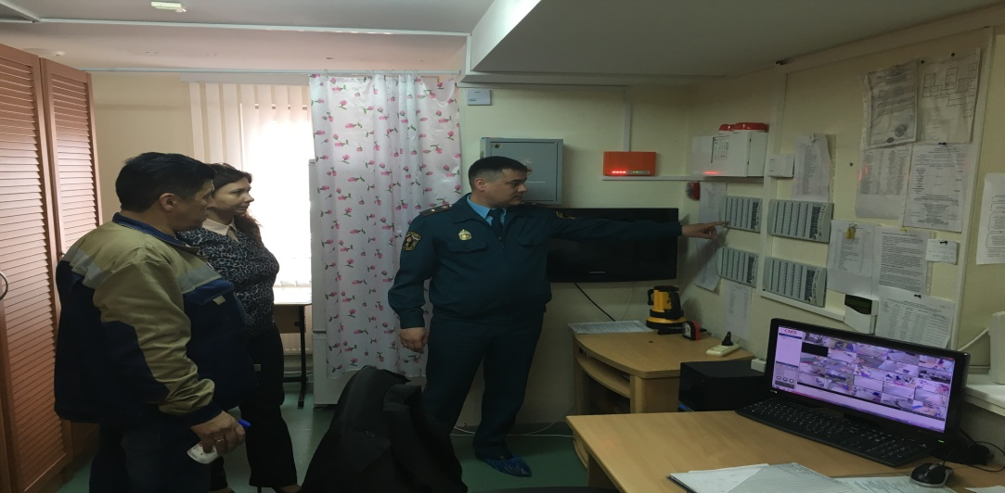
Осуществление надзорной деятельности
на объектах образования
Проведено проверок – 775.
Выявлено нарушений - 440.
Привлечено к ответственности:
- 62 юридических лица;
- 63 должностных лица.
7
Notes:
7

Slide 8
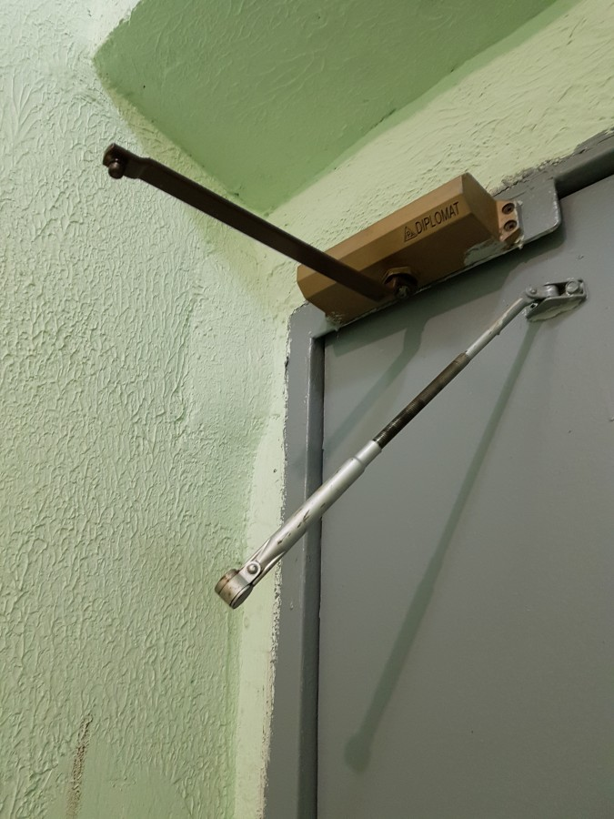
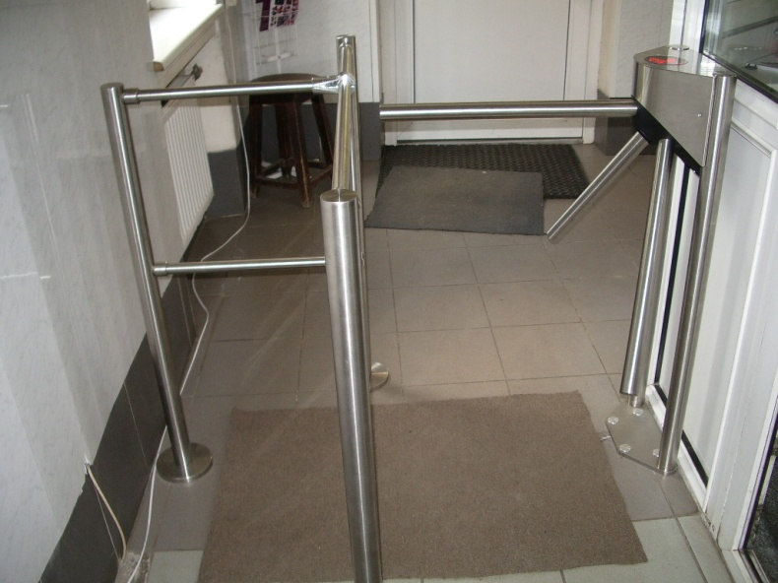
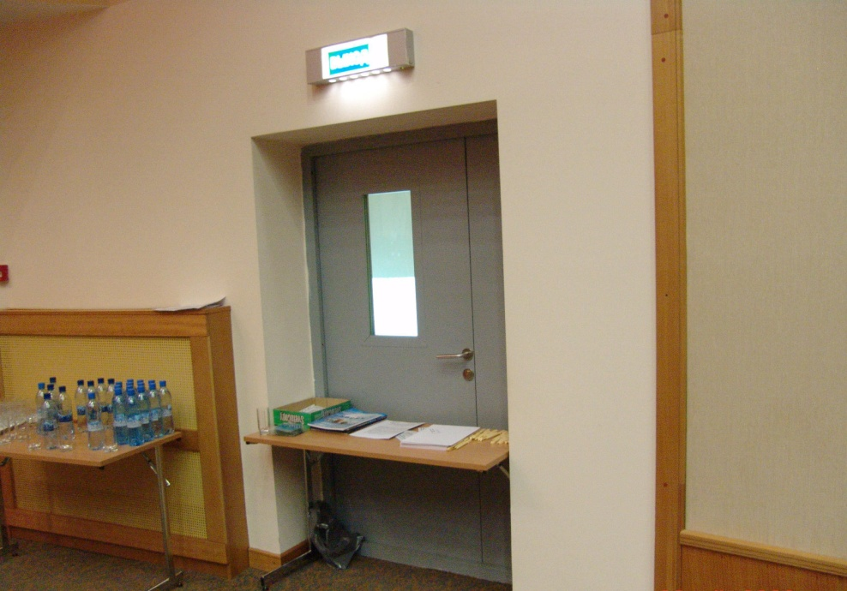
Требования, предъявляемые к эвакуационным путям и выходам
Правила противопожарного режима
в Российской Федерации:
п. 35 - запоры на дверях эвакуационных выходов должны обеспечивать возможность их свободного открывания изнутри без ключа...
п. 36 (а) - запрещается устраивать пороги на путях эвакуации (за исключением порогов в дверных проемах), раздвижные и подъемно-опускные двери и ворота, вращающиеся двери и турникеты, а также другие устройства, препятствующие свободной эвакуации людей, при отсутствии иных (дублирующих) путей эвакуации либо при отсутствии технических решений, позволяющих вручную открыть и заблокировать в открытом состоянии указанные устройства.
п. 36 (б) - запрещается размещать (устанавливать) на путях эвакуации и эвакуационных выходах различные материалы, изделия, оборудование, производственные отходы, мусор и другие предметы, а также блокировать двери эвакуационных выходов.
п. 36 (г) запрещается фиксировать самозакрывающиеся двери лестничных клеток, коридоров, холлов и тамбуров в открытом положении (если для этих целей не используются устройства, автоматически срабатывающие при пожаре), а также снимать их;
8
Notes:
8

Slide 9
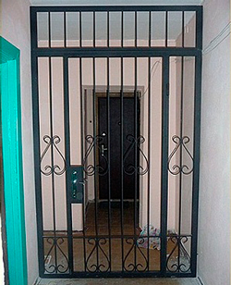
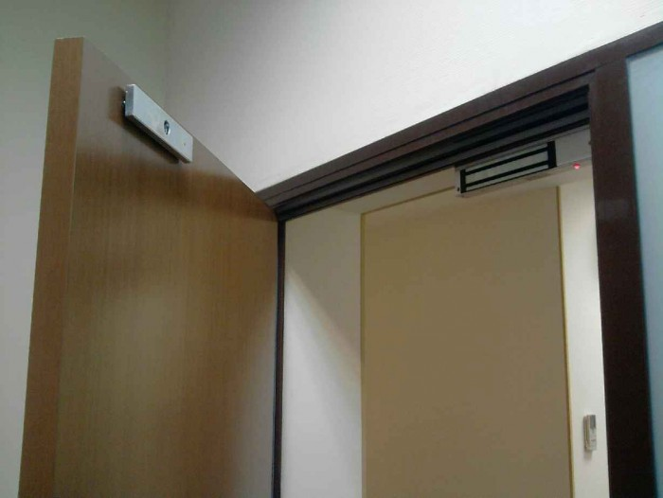
Типовые примеры отсутствия легкооткрываемых запоров
на дверях эвакуационных выходов
9
Notes:
9

Slide 10
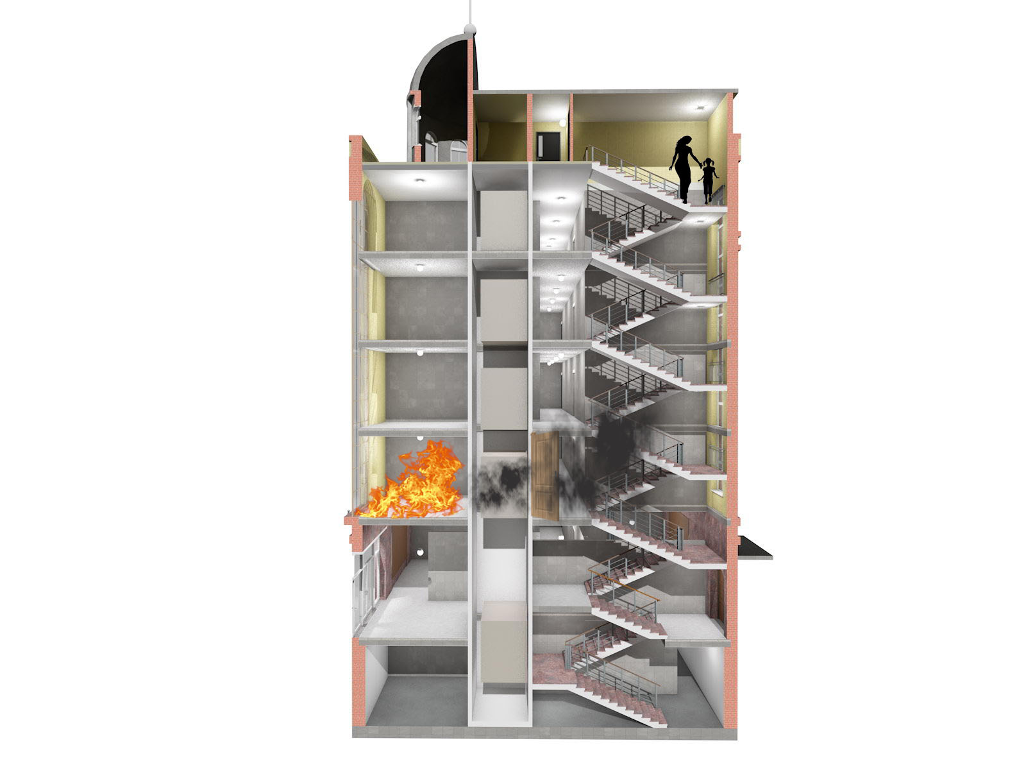
Возможные последствия неисправности устройств для самозакрывания дверей лестничных клеток
10
Notes:
10

Slide 11
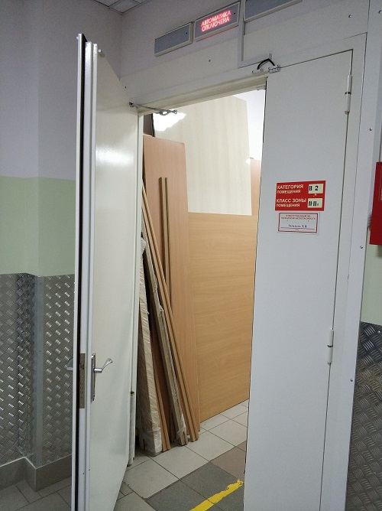
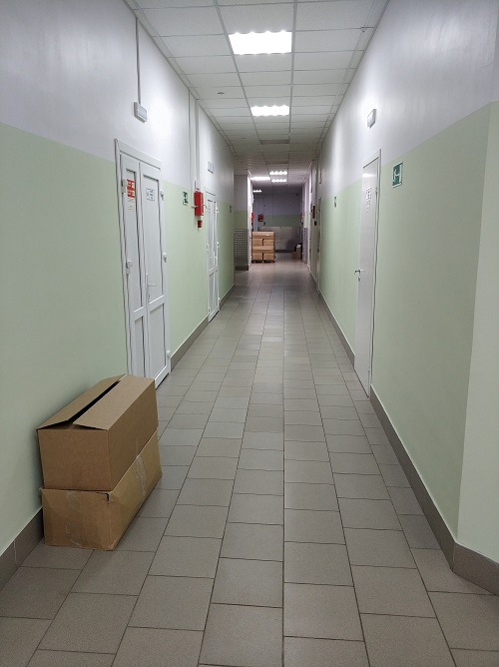
Примеры размещения посторонних материалов
на путях эвакуации
11
Notes:
11

Slide 12
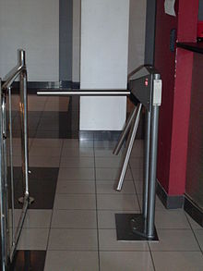
Установка систем и устройств контроля доступа в здания
12
Notes:
12

Slide 13
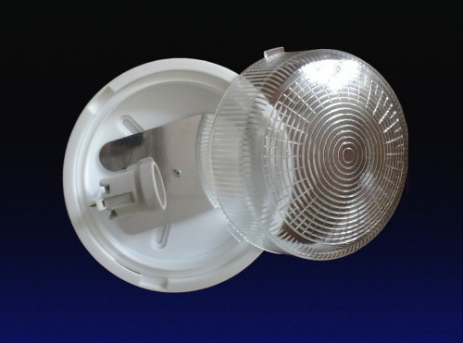
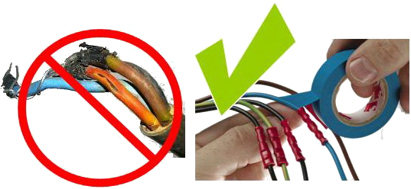
Требования, предъявляемые к электрооборудованию
Правила противопожарного режима в Российской Федерации:
п. 42 – запрещается:
эксплуатировать электропровода и кабели с видимыми нарушениями изоляции;
пользоваться электроприборами с повреждениями;
эксплуатировать светильники со снятыми колпаками (рассеивателями).
13
Notes:
13

Slide 14
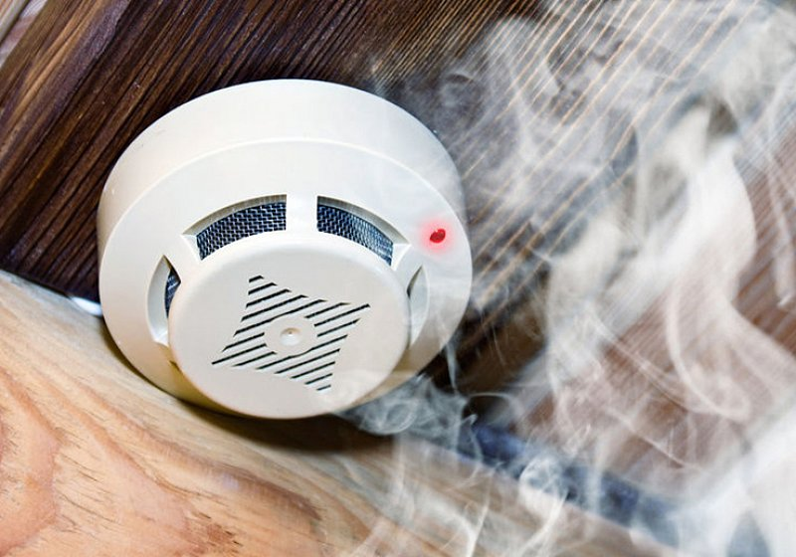
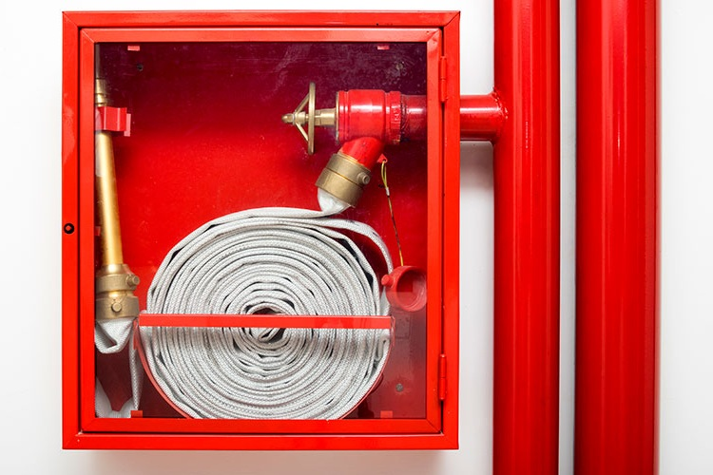
Требования к системам и средствам автоматической противопожарной защиты зданий и внутреннему противопожарному водопроводу
Правила противопожарного режима
в Российской Федерации:
п. 55 - руководитель организации обеспечивает исправность, своевременное обслуживание и ремонт внутреннего противопожарного водопровода и организует проведение проверок его работоспособности.
п. 61 - на объекте защиты должна храниться исполнительная документация на установки и системы противопожарной защиты объекта.
п. 63 - руководитель организации обеспечивает проведение регламентных работ по техническому обслуживанию и планово-предупредительному ремонту систем противопожарной защиты зданий и сооружений (автоматических установок пожарной сигнализации, автоматических (автономных) установок пожаротушения, систем противодымной защиты, систем оповещения людей о пожаре и управления эвакуацией).
14
Notes:
14

Slide 15
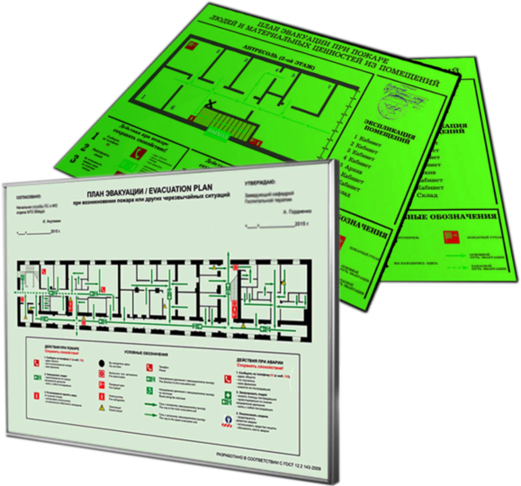
Требования, предъявляемые к планам эвакуации
Правила противопожарного режима в Российской Федерации:
п. 7 – в здании или сооружении, кроме жилых домов, в котором может одновременно находиться 50 и более человек, то есть на объекте с массовым пребыванием людей, руководитель организации обеспечивает наличие планов эвакуации людей при пожаре.
На плане эвакуации людей при пожаре обозначаются места хранения первичных средств пожаротушения.
15
Notes:
15

Slide 16
Обучение мерам пожарной безопасности обучающихся образовательных организаций
Федеральный закон Российской Федерации от 21.12.1994 № 69-ФЗ
«О пожарной безопасности»:
статья 25 - в образовательных организациях проводится обязательное обучение обучающихся мерам пожарной безопасности.
Правила противопожарного режима в Российской Федерации:
п. 104 - руководитель образовательной организации организует проведение с учащимися и студентами занятий (бесед) по изучению соответствующих требований пожарной безопасности.
16
Notes:
16

Slide 17
Проведение расчётов по оценке пожарного риска
а) наименование использованной методики;
б) описание объекта защиты, в отношении которого проведён расчёт по оценке пожарного риска;
в) результаты проведения расчётов по оценке пожарного риска;
г) перечень исходных данных и используемых справочных источников информации;
д) вывод об условиях соответствия (несоответствия) объекта защиты требованиям пожарной безопасности.
Показатель пожарного риска
17
Notes:
17

Slide 18
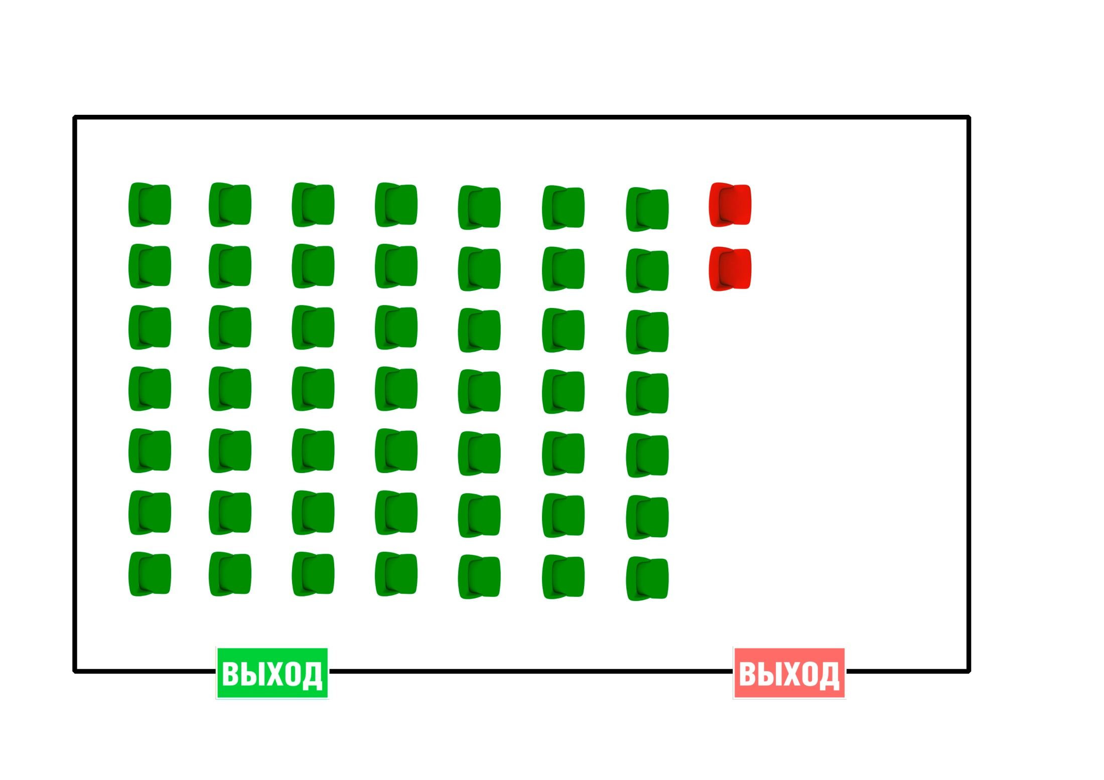
Примеры возникновения нарушений требований, предъявляемых к эвакуационным путям и выходам
18
Notes:
18

Slide 19
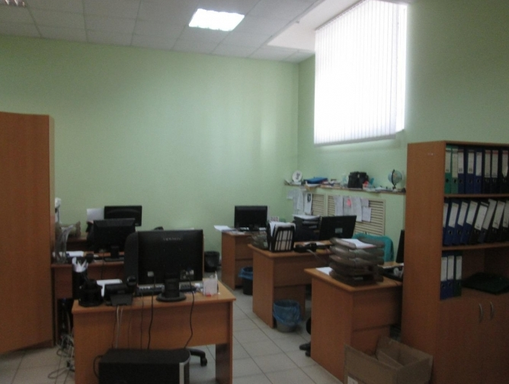
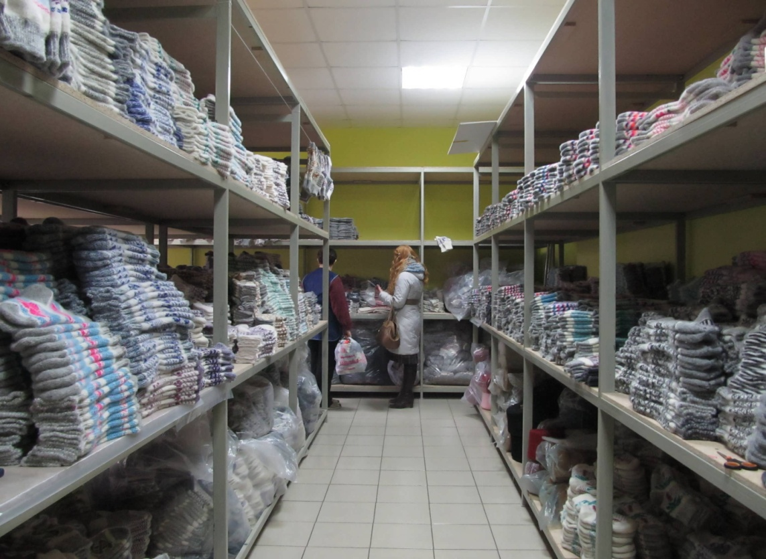
Пример дополнительных требований пожарной безопасности при изменении функционального назначения помещений
Кабинет
Склад
Стены и перекрытия с нормируемым пределом огнестойкости.
Противопожарная дверь.
Демонтаж транзитных воздуховодов вентиляции.
Расчёт категории по взрывопожарной и пожарной опасности.
Демонтаж штепсельных розеток и выключателей и пр.
19
Notes:
19

Slide 20
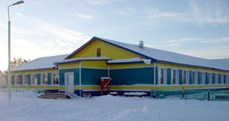
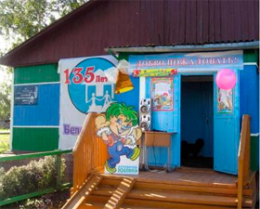
Соблюдение требований пожарной безопасности
на объектах образования с низкой пожарной устойчивостью
обеспечение исправного состояния систем и средств автоматической противопожарной защиты;
соблюдение установленных требований по устройству и эксплуатации электросетей и электрооборудования;
обеспечение наличия и исправного состояния первичных средств пожаротушения;
надлежащее содержание путей эвакуации и эвакуационных выходов;
проведение периодических занятий и тренировок с обучающимися по эвакуации из зданий в случае возникновения пожара;
обеспечение готовности персонала к действиям в случае возникновения пожара, в том числе к организации быстрой и безопасной эвакуации, применению первичных средств пожаротушения и пр.

Slide 21
Спасибо за внимание!

